Slide 1
Математика
1 клас
Розділ VІІ
Арифметичні дії
в межах 100
Урок 133
Повторення за рік.
Числа 1-100. Дії з числами

Slide 2
Організація класу
Гарно й зручно ми сідаєм,
Щось нове завжди вивчаєм.
Те, що вчили - пригадаєм,
Будь уважний, починаєм!

Slide 3
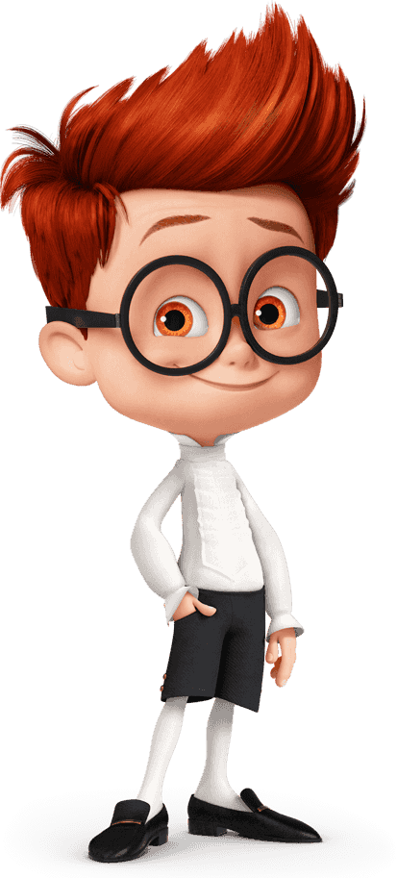
Повідомлення теми та завдань уроку
Сьогодні на уроці ми будемо повторювати вивчене за рік. Пригадаємо числа від 1 до 100. Будемо виконувати дії з ними. Познайомимося з задачею на дві дії.

Slide 4
Вправа «Кругові приклади»
40 – 10
+ 30
40 – 10
+ 50
100
0
+ 20
– 30
– 10
– 20
+ 30
– 30

Slide 5
Вправа «Числові кульки»
28
96
54
+
+
+
33
21
15
13
91
5
48
22
+
+
27
21
11
11

Slide 6
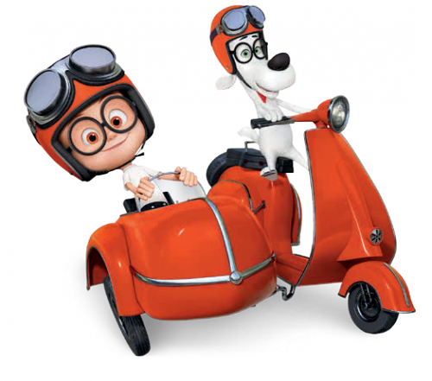
Вправа «Потяг»
+ 1
+ 10
– 5
+ 25
+ 23
+ 0
45
46
56
51
76
99
99
Виконай обернені дії.
45
46
56
51
76
99
99
- 1
- 10
+ 5
- 25
- 23
- 0

Slide 7
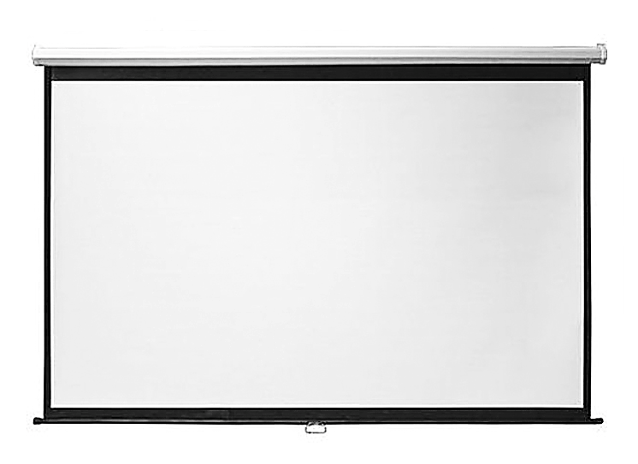
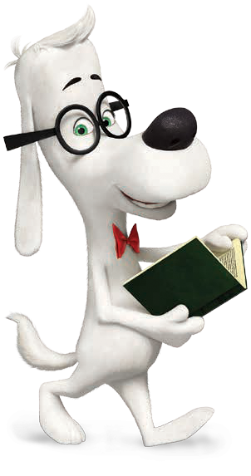
Усне опитування
Які арифметичні дії ви знаєте?
Як називаються числа при додаванні?
при відніманні?
Чи може різниця дорівнювати нулю? Коли?
Як знайти невідомий доданок?
невідоме зменшуване?
невідомий від’ємник?
Як дізнатися, на скільки одне число більше чи менше за інше?
І + ІІ = С
З – В = Р
а – а = 0
_ + ІІ = С
_ – В = Р
З – _ = Р
І > ІІ на ?

Slide 8
З’єднай кожний вираз із його значенням
3 + 5 + 5
4 + 3 + 4
8 + 4 + 2
0 + 5 + 5
14
10
13
11

Slide 9
З’єднай кожний вираз із його значенням
55 – 20
74 - 14
30 – 15
94 – 12
60
35
82
15

Slide 10
З’єднай кожний вираз із його значенням
13 + 10
28 + 20
36 – 10
25 + 20
23
26
45
48

Slide 11
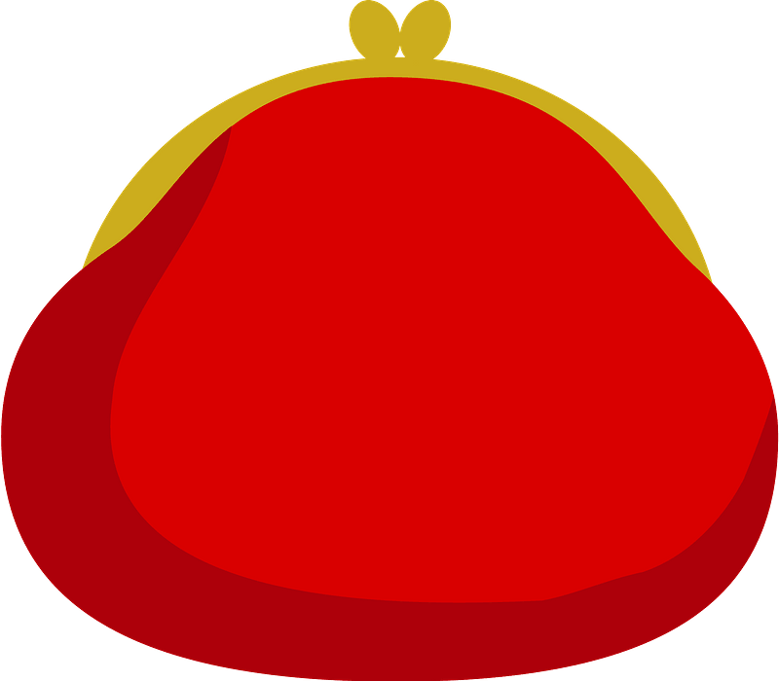
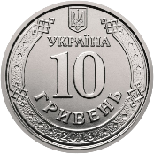
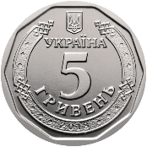
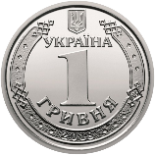
Скільки гривень у кожному гаманці?
14 грн
20 грн
13 грн
25 грн

Slide 12
Назви призерів змагань
Е – Віктор
Б – Микола
Г – Сергій

Slide 13
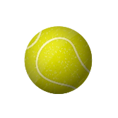
Розв’язую задачу
Макар – 6 м.
Оксанка - ?, на 2 менше
Макар приніс на тренування 6 тенісних м’ячів, а Оксанка – на два м’ячі менше.
?м.
Скільки м’ячів принесла Оксанка?
Скільки всього м’ячів принесли Макар і Оксанка?
1) 6 – 2 =
4 (м.) – принесла Оксанка.
2) 4 + 6 =
10 (м.) – всього.
Відповідь:
10 м’ячів принесли Макар і Оксанка.
Посібник.
Сторінка
132

Slide 14
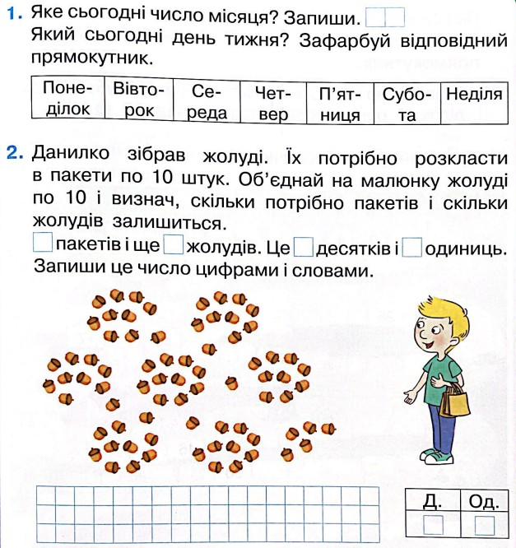
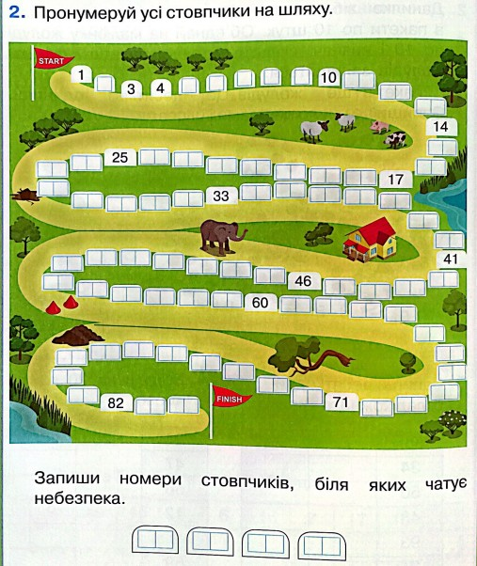
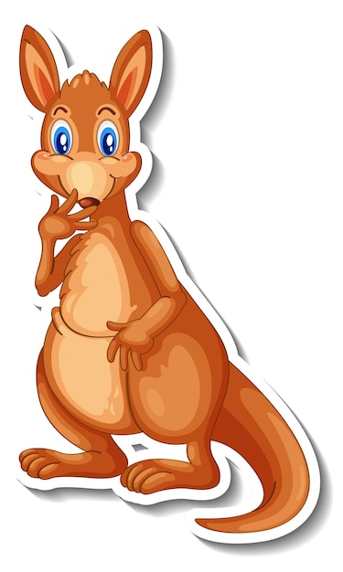
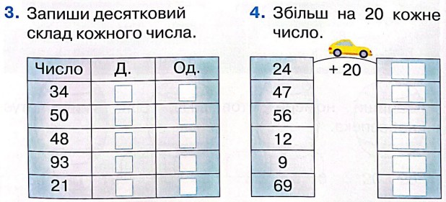
Робота в зошиті
Пронумеруй усі стовпчики на шляху
7
5
7
5
Сторінка
53-54
Сімдесят п’ять
2 8
7
5
4 8
5 5
7 3
7 8

Slide 15
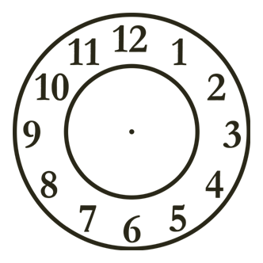
Визначення часу
П’ята година
Третя година
Шоста година
+ 5
+ 5
+ 5
Десята
година
Восьма
година
Одинадцята година
Котру годину покаже кожний годинник через 5 годин?

Slide 16
Рефлексія «Загадкові листи»
Обери лист, який ти хочеш відкрити
(для відкриття по листі варто натиснути)
Сьогодні
на уроці
я навчився/
навчилася…
На уроці
я запам’ятав/
запам’ятала…
Найкраще
мені вдалося…
Найбільше
мені сподобалося…
Урок
завершую з настроєм…
Труднощі виникали…

